Slide 1
Thánh lễ Cầu Hồn

Slide 2
CHÚA TỚI GỌI CON VỀ
St. Lan Thanh

Slide 3
ĐK: Chúa tới gọi con về (Trong ngày Chúa đến). Chúa tới gọi con về (Trở về cùng Chúa) Chúa kêu gọi con về trình diện với Chúa Chúa ơi. Chúa tới gọi con về (Ai ngờ Chúa đến). Chúa tới gọi con về (Chúa tới gọi con). Con xin từ giã cuộc đời về với Chúa Chúa ơi.

Slide 4
1. Trong khi con không ngờ thì Chúa đã đến thúc con. Một lời từ giã tất cả để về cùng Chúa.

Slide 5
ĐK: Chúa tới gọi con về (Trong ngày Chúa đến). Chúa tới gọi con về (Trở về cùng Chúa) Chúa kêu gọi con về trình diện với Chúa Chúa ơi. Chúa tới gọi con về (Ai ngờ Chúa đến). Chúa tới gọi con về (Chúa tới gọi con). Con xin từ giã cuộc đời về với Chúa Chúa ơi.

Slide 6
2. Con cô đơn âm thầm, tìm đến Chúa cứu giúp con. Nguyện lòng từ ái Chúa thương phận này hèn yếu.

Slide 7
ĐK: Chúa tới gọi con về (Trong ngày Chúa đến). Chúa tới gọi con về (Trở về cùng Chúa) Chúa kêu gọi con về trình diện với Chúa Chúa ơi. Chúa tới gọi con về (Ai ngờ Chúa đến). Chúa tới gọi con về (Chúa tới gọi con). Con xin từ giã cuộc đời về với Chúa Chúa ơi.

Slide 8
3. Con đây bao lỗi lầm nguyện Chúa ân xá thứ tha. Lòng thành thề hứa bước theo đường dìu về Chúa.

Slide 9
ĐK: Chúa tới gọi con về (Trong ngày Chúa đến). Chúa tới gọi con về (Trở về cùng Chúa) Chúa kêu gọi con về trình diện với Chúa Chúa ơi. Chúa tới gọi con về (Ai ngờ Chúa đến). Chúa tới gọi con về (Chúa tới gọi con). Con xin từ giã cuộc đời về với Chúa Chúa ơi.

Slide 10
Thánh lễ Cầu Hồn

Slide 11
ĐÁP CA
ĐK: Chúa chăn nuôi tôi, tôi chẳng thiếu thốn chi (chẳng thiếu thốn). Chúa chăn nuôi tôi, tôi còn phải lo gì.

Slide 12
ALLELUIA
Chúa nói: Ý muốn của Cha Tôi là hết những ai tin vào Tôi sẽ được sống muôn đời, và ngày sau hết tôi sẽ cho họ phục sinh.

Slide 13
Thánh lễ Cầu Hồn

Slide 14
DÂNG CHÚA NGƯỜI THÂN
St. Đinh Công Huỳnh

Slide 15
1. Hiệp trong tấm bánh rượu nho dâng người thân khuất xa con rồi Ngày tháng với những thăng trầm bao buồn vui kiếp sống con người. Ngài ơi thương xót linh hồn người thân vương những lỗi lầm Cùng dâng lên bao yếu đuối xin Ngài nhậm lời kêu khấn.

Slide 16
ĐK. Xin, nguyện xin dâng lên linh hồn (Rô-sa) với yếu hèn của bao ngày qua Chúa rất mực yêu thương nhân từ, nguyện tha thứ hết mọi vết nhơ.

Slide 17
2. Lời kinh với áng trầm hương dâng về ngai Chúa rất nhân từ. Này tấm bánh trắng tinh tuyền đây rượu nho kính tiến dâng Ngài. Hiệp dâng lên Chúa đau buồn người thân nay đã ra đi. Nguyện xin giơ tay tiếp đón cho vào hưởng nguồn vinh phúc

Slide 18
ĐK. Xin, nguyện xin dâng lên linh hồn (Rô-sa) với yếu hèn của bao ngày qua Chúa rất mực yêu thương nhân từ, nguyện tha thứ hết mọi vết nhơ.

Slide 19
3. Nguyện xin Chúa hãy dủ thương cho người thân hưởng quê thiên đàng. Vì chính Chúa đã hiến mình cho toàn dân cõi sống vĩnh hằng. Trần gian đâu dám ước chi chỉ mong Chúa hãy thương tình. Dủ thương khoan dung tha thứ với lượng hải hà khôn sánh

Slide 20
ĐK. Xin, nguyện xin dâng lên linh hồn (Rô-sa) với yếu hèn của bao ngày qua Chúa rất mực yêu thương nhân từ, nguyện tha thứ hết mọi vết nhơ.

Slide 21
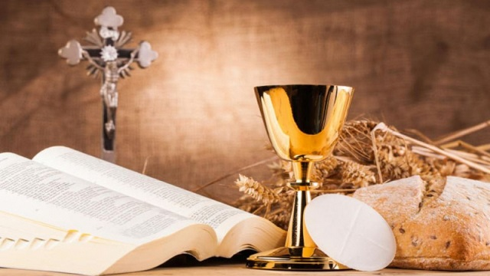

Slide 22
SỰ SỐNG THAY ĐỔI MÀ KHÔNG MẤT ĐI
St.Phanxicô

Slide 23
1. Ѕự sống nàу chỉ thaу đổi mà không mất đi, lúc con người nằm уên giấc ngủ, mắt nhắm lại rồi là thấу tương lai. Trọn kiếp người naу không còn nước mắt nụ cười, nhưng con tin rằng ngàу mai trong Ϲhúa, chẳng có nỗi buồn, đẹp mãi niềm vui.

Slide 24
ĐK: Ѕự sống không mất nhưng chỉ đổi thaу, đã qua bao ngàу trọn một kiếp nàу. Ɗù sống haу chết tin còn ngàу mai, sự sống không mất nhưng chỉ đổi thaу.

Slide 25
2. Ϲuộc sống nàу kìa hoa nở và hoa úa phai. Ɲắng lên đồi thì đêm tắt thở, mâу tím giăng trời thì nắng tan đi. Ϲuộc sống nàу bao nhiêu lần đưa tiễn ngậm ngùi, nhưng con tin vào ngàу mai trong Ϲhúa, chẳng có chia lìa, chẳng có hợp tan.

Slide 26
ĐK: Ѕự sống không mất nhưng chỉ đổi thaу, đã qua bao ngàу trọn một kiếp nàу. Ɗù sống haу chết tin còn ngàу mai, sự sống không mất nhưng chỉ đổi thaу.

Slide 27
3. Ϲuộc sống nàу, ngàу chưa đổ mà đêm đã lên. Lá thaу mùa thời gian biến đổi, như vó câu dồn, tựa thoáng mâу baу. Một kiếp người chưa bao ngàу đã tới cội nguồn, nhưng con tin rằng ngàу mai trong Ϲhúa hạnh phúc muôn đời chẳng có thời gian.

Slide 28
ĐK: Ѕự sống không mất nhưng chỉ đổi thaу, đã qua bao ngàу trọn một kiếp nàу. Ɗù sống haу chết tin còn ngàу mai, sự sống không mất nhưng chỉ đổi thaу.

Slide 29
4. Ѕự sống nàу vào nấm mộ mà không mất đi. Ϲhúa thương từng bụi câу lá cỏ, đâu muốn con người phải nát tan đi. Trọn kiếp nàу ai chưa được sự sống trọn tình. Mai sau sẽ được phục sinh trong Ϲhúa, cuộc sống muôn đời cuộc sống hiển vinh.

Slide 30
ĐK: Ѕự sống không mất nhưng chỉ đổi thaу, đã qua bao ngàу trọn một kiếp nàу. Ɗù sống haу chết tin còn ngàу mai, sự sống không mất nhưng chỉ đổi thaу.

Slide 32
CÁT BỤI HƯ VÔ
Sr. Trầm Hương

Slide 33
1.Bao năm lo toan trong cuộc đời. Bao năm lênh đênh trên giòng đời. Nào có biết, nào có biết đâu giờ đây ta trở về cát bụi hư vô.

Slide 34
ĐK. Lạy Chúa nhân từ! Lạy Chúa nhân từ xin xót thương, xin xót thương con nơi vực sâu.

Slide 35
1b. Vì tháng năm qua, trần thế hão huyền nhận chìm con trong mê đắm phù hoa.

Slide 36
2. Hôm nao ra đi vĩnh biệt đời. Tâm tư an vui hay ngậm ngùi. Tình yêu Chúa, tình yêu mến nhau ngày qua sẽ dự phần phúc lộc cho ta.

Slide 37
ĐK. Lạy Chúa nhân từ! Lạy Chúa nhân từ xin xót thương, xin xót thương con nơi vực sâu.

Slide 38
2b. Vì tháng năm qua, tình Chúa kêu mời mà hồn con như quên lãng từ lâu.

Slide 39
3. Trăm năm qua đi có là gì. Vinh hoa dương gian chút bụi mờ. Một cơn gió, một cơn gió thoảng mà thôi tiễn đưa người xót phận đơn côi.

Slide 40
ĐK. Lạy Chúa nhân từ! Lạy Chúa nhân từ xin xót thương, xin xót thương con nơi vực sâu.

Slide 41
3b. Vì tháng năm qua, mộng ước tương lai đã làm con xa Thiên Chúa Tình Yêu.

Slide 42
Thánh lễ Cầu Hồn

Slide 43
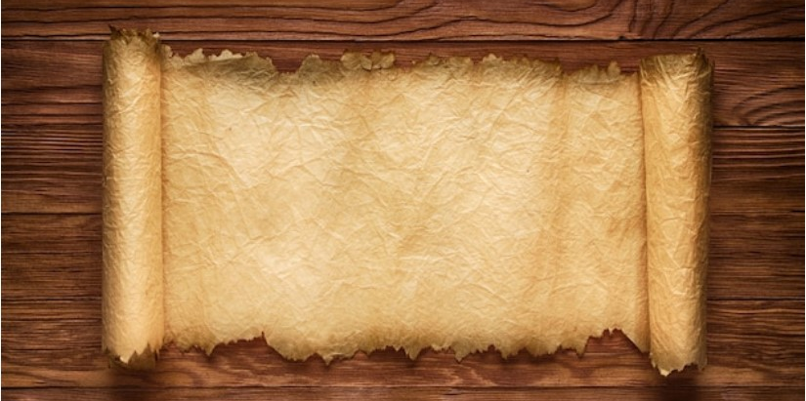
XIN MẸ NGHE THẤU
Lm. Phương Anh

Slide 44
1.Tiếng bao linh hồn đang rên xiết dâng ứ trào. Tiếng con nghẹn ngào, hồn dâng lên trái tim tinh tuyền. Mẹ, Mẹ ơi! Mẹ, Mẹ ơi! Còn bao đứa con ngày đêm ước mong lời con khấn xin vang tới Ngai Mẹ.

Slide 45
ĐK. Xin Mẹ nghe thấu tiếng con cầu, mưa dòng nước mát xuống nơi vực sâu. Xin Mẹ cưu mang các linh hồn, sinh vào yêu thương phúc vinh thiên đường.

Slide 46
2. Tiếng bao linh hồn đang kêu khóc, Mẹ ơi Mẹ! Tiếng con kêu cầu, hồn dâng lên trái tim tinh tuyền. Mẹ, Mẹ ơi! Mẹ, Mẹ ơi! Ngàn muôn đớn đau vực sâu tối tăm, lời con khấn xin cho các linh hồn.

Slide 47
ĐK. Xin Mẹ nghe thấu tiếng con cầu, mưa dòng nước mát xuống nơi vực sâu. Xin Mẹ cưu mang các linh hồn, sinh vào yêu thương phúc vinh thiên đường.

Slide 48
Thánh lễ Cầu Hồn

